Slide 1
ΠΑΡΑΣΙΤΟΛΟΓΙΑ- ΜΥΚΗΤΟΛΟΓΙΑ (Ε)
Ανοικτά Ακαδημαϊκά Μαθήματα στο ΤΕΙ Αθήνας
Ενότητα 11. Μύκητες: Εισαγωγή
Ανθούλα Νικολαΐδου
Tεχνολόγος Ιατρικών Εργαστηρίων
Msc Medical Microbiology
Τμήμα Δημόσιας και Κοινοτικής Υγείας
Το περιεχόμενο του μαθήματος διατίθεται με άδεια Creative Commons εκτός και αν αναφέρεται διαφορετικά | Το έργο υλοποιείται στο πλαίσιο του Επιχειρησιακού Προγράμματος «Εκπαίδευση και Δια Βίου Μάθηση» και συγχρηματοδοτείται από την Ευρωπαϊκή Ένωση (Ευρωπαϊκό Κοινωνικό Ταμείο) και από εθνικούς πόρους.

Slide 2
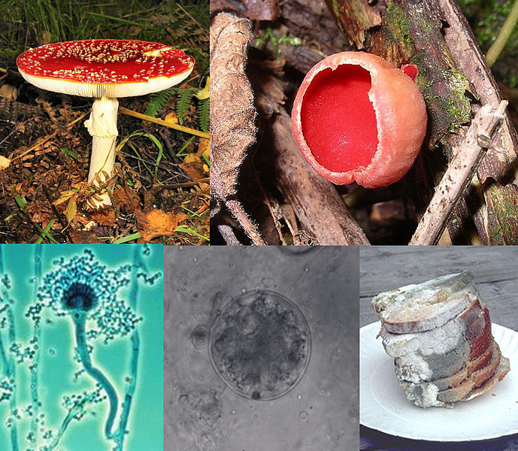
Μύκητες (Fungi )
Ετυμολογία: λόγ. < αρχ. μύκης, αιτ. -ητα “μανιτάρι, παθολογικό εξόγκωμα που μοιάζει με μανιτάρι”
“Fungi collage”, από File Upload Bot (Magnus Manske) διαθέσιμο με την άδεια CC BY-SA 2.5

Slide 3
Διαίρεση των έμβιων
Φυτά,
Ζώα,
Μύκητες,
Πρώτιστα,
Μονήρη (Βακτήρια).

Slide 4
Βασίλειο των μυκήτων
ευκαρυωτικοί (πυρήνας με πυρηνική μεμβράνη),
ετερότροφοι (απουσία χλωροφύλλης- δεν φωτοσυνθέτουν),
μονοκύτταροι και πολυκύτταροι,
κυτταρικό τοίχωμα,
πολλαπλασιασμός : με αγενή – ασεξουαλικά - ατελή ή/και εγγενή- σεξουαλικά -τέλεια σπόρια,
ανθεκτικοί στους αντιβακτηριακούς παράγοντες.

Slide 5
Κατανομή στη φύση
αέρα, νερό, έδαφoς, οργανική ύλη υπό αποσύνθεση κ.α.
oρισμένoι όπως η Candida, μέρoς της φυσιoλoγικής μικρoβιακής χλωρίδας τoυ σώματoς.

Slide 6
Μορφολογική κατάταξη των μυκήτων
Ζυμομύκητες ή ζύμες ή βλαστoμύκητες,
Νηματοειδείς ή μυκηλιακοί ή υφομύκητες,
Δίμορφοι.

Slide 7
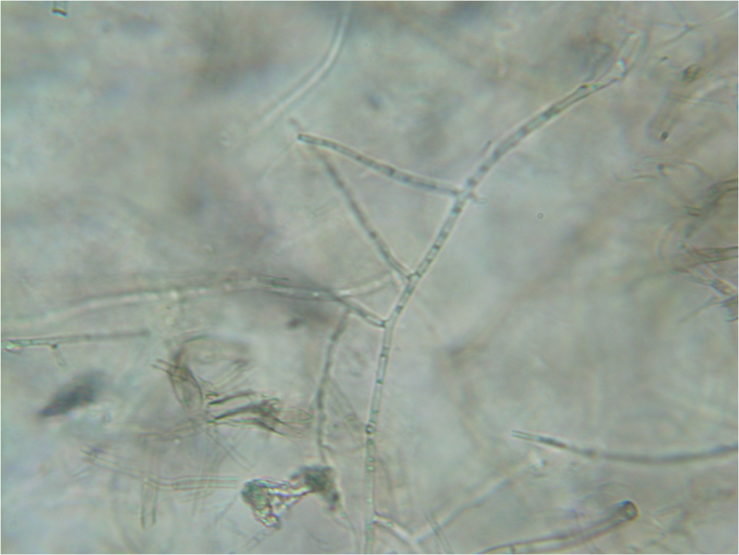
Υφή (hyphae)
Από τον σπόρο του υφομύκητα παράγεται νηματοειδής προσεκβολή. Επιμηκύνεται και διακλαδίζεται σχηματίζοντας την πρώτη υφή του μύκητα.
“Rhizoctonia hyphae 160X”, από Ninjatacoshell διαθέσιμο με την άδεια CC BY-SA 3.0

Slide 8
Σπόρος - Υφή – Μυκητύλιο (1 από 2)
Σπόρος
Υφή
Μυκητήλιο

Slide 9
Σπόρος - Υφή – Μυκητύλιο (2 από 2)
Σπόρος
Σποροφόρο όργανο
Υφή
Μυκητήλιο

Slide 10
Μυκητύλιο-Μυκήλιο (mycelium)
Η πρώτη υφή με συνεχή ανάπτυξη και διακλάδωση των άκρων της δημιουργεί ένα δίκτυο υφών που περιπλέκονται μεταξύ τους και ονομάζεται μυκητύλιο.
Οι όροι: υφή και μυκητύλιο χρησιμοποιούνται εναλλακτικά
“20100916 011605 Mycelium”, από Bob Blaylock διαθέσιμο με την άδεια CC BY-SA 3.0

Slide 11
Ψευδοϋφές ή Ψευδομυκητήλια
Τα βλαστοκύτταρα εκβλαστάνουν δεν απομακρύνονται από τα μητρικά, επιμηκύνονται σχηματίζοντας αλυσίδες που μοιάζουν με τις υφές των υφομυκήτων.

Slide 12
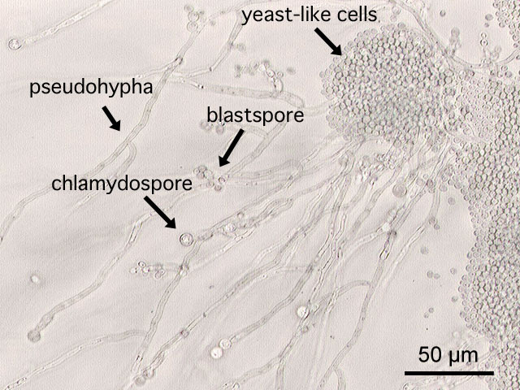
Βλαστοσπόρια - εκβλαστώματα -ψευδοϋφές
“C albicans en”, από Y tambe διαθέσιμο με την άδεια CC BY-SA 3.0

Slide 13
Είδη υφών – μυκητύλιων (1 από 4)
με εγκάρσια τοιχώματα -διαφραγμάτια (αληθείς υφές-septate-σέπτα). Τα διαφραγμάτια χωρίζουν την υφή σε τμήματα ( επικοινωνούν μεταξύ τους με οπή ή πόρο στο κέντρο του τοιχώματος)
χωρίς τοιχώματα - διαφραγμάτια (κοινοκυττάριες- non-septate)

Slide 14
Είδη υφών – μυκητύλιων (2 από 4)
“Penicillium labeled cropped”, από Adrian J. Hunter διαθέσιμο με την άδεια CC BY-SA 3.0

Slide 15
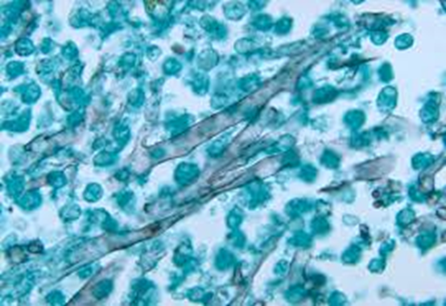
Είδη υφών – μυκητύλιων (3 από 4)
“Mucor mucedo”, από LenaWild διαθέσιμο με την άδεια CC BY-SA 3.0
“Zygomycosis caused από Mucor pusillus PHIL 4234 lores”, από Martin H. διαθέσιμο ως κοινό κτήμα.

Slide 16
Είδη υφών – μυκητύλιων (4 από 4)
βλαστικό (εισχωρεί στο θρεπτικό υπόστρωμα και απορροφά θρεπτικές ουσίες),
αέριο ή αεριογόνο ή αναπαραγωγικό ή εναέριο (προβάλλει πάνω από θρεπτικό υπόστρωμα, παράγει τα σποροφόρα όργανα και τα σπόρια).

Slide 17
Ζυμομύκητες ή ζύμες ή βλαστoμύκητες (yeasts)
μονοκυττάριοι οργανισμοί,
αποικίες: λείες, υγρές, κρεμώδεις παρόμοιες των βακτηρίων,
μικροσκοπική εικόνα: ελλειψoειδή ή σφαιρικά βλαστοκύτταρα, διαμέτρου 3-15 µm,
αναπαραγωγή: μονογονικά με εκβλάστηση (budding) - παραγωγή βλαστοκονιδίων -βλαστοσπορίων,
παραγωγή ψευδοϋφών (ψευδομυκητήλιο).

Slide 18
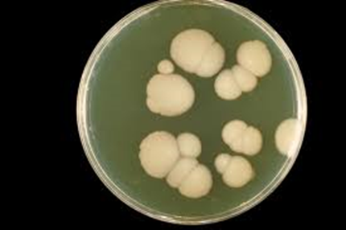
Βλαστοσπόρια- εκβλαστώματα
“Budding yeast”, από Darren Wilkinson διαθέσιμο με την άδεια CC BY-SA 2.0
“Candida albicans PHIL 3192 lores”, από Martin H. διαθέσιμο ως κοινό κτήμα

Slide 19
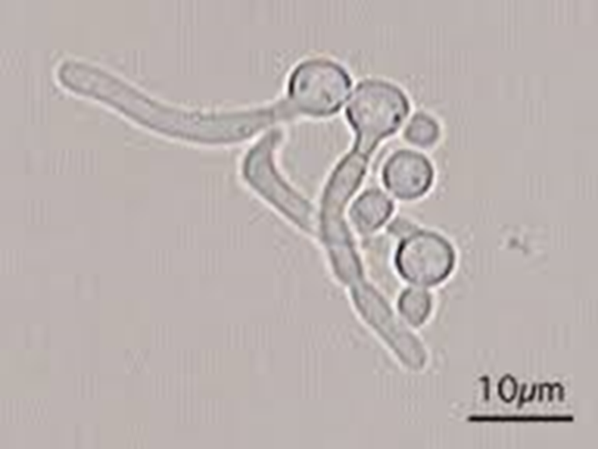
Βλαστοσπόρια - ψευδοϋφές –χλαμυδοσπόρια-germ tubes
“C albicans en”, από Y tambe διαθέσιμο με την άδεια CC BY-SA 3.0
“C albicans germ tubes”, από Y tambe διαθέσιμο με την άδεια CC BY-SA 3.0

Slide 20
Ζυμομύκητες ή ζύμες ή βλαστoμύκητες
Cryptococcus neoformans (κρυπτόκοκκος)
Candida albicans (κάντιντα άλμπικανς)
Saccharomyces (ζαχαρομάις)

Slide 21
Νηματοειδείς ή υφομύκητες ή μυκηλιακοί (mold-mould)
Πολυκύτταροι
Αποικίες: ξηρές, μεμβρανώδεις, χνουδωτές, με ή χωρίς παράγωγη χρωστικής
Μικροσκοπικά, παρατηρούνται υφές διαμέτρου 2-10 µm
Παράγουν σπόρια, που ονομάζονται κονίδια
Αναπαραγωγή: μονογονικά -ατελή ή αμφιγονικά - τέλεια σπόρια

Slide 22
Νηματοειδείς ή υφομύκητες, αποικίες
“Ascomycetes”, από Pgxd διαθέσιμο με την άδεια CC BY-SA 2.5

Slide 23
Νηματοειδείς ή υφομύκητες
Παραδείγματα
Aspergillus (ασπέργιλλος),
Penicillium (πενισίλλιο),
Mucor (μούκορ),

Slide 24
Δίμορφοι μύκητες
Ανάλογα με τις συνθήκες ανάπτυξης εμφανίζονται ως:
ζυμομύκητες σε θερμοκρασία 37°C (παρασιτική μορφή-λοίμωξη),
υφομύκητες σε θερμοκρασία 25°C (φυσικό περιβάλλον –ελεύθερη μορφή).

Slide 25
Ασπέργιλλος
“Aspergillus”, από Strobilomyces διαθέσιμο ως κοινό κτήμα.

Slide 26
Τέλος Ενότητας

Slide 27
Σημειώματα

Slide 28
Σημείωμα Αναφοράς
Copyright Τεχνολογικό Εκπαιδευτικό Ίδρυμα Αθήνας, Ανθούλα Νικολαΐδου 2014. Ανθούλα Νικολαΐδου. «Παρασιτολογία - Mυκητολογία (Ε). Ενότητα 11: Μύκητες: Εισαγωγή». Έκδοση: 1.0. Αθήνα 2014. Διαθέσιμο από τη δικτυακή διεύθυνση: ocp.teiath.gr.

Slide 29
Σημείωμα Αδειοδότησης
Το παρόν υλικό διατίθεται με τους όρους της άδειας χρήσης Creative Commons Αναφορά, Μη Εμπορική Χρήση Παρόμοια Διανομή 4.0 [1] ή μεταγενέστερη, Διεθνής Έκδοση. Εξαιρούνται τα αυτοτελή έργα τρίτων π.χ. φωτογραφίες, διαγράμματα κ.λ.π., τα οποία εμπεριέχονται σε αυτό. Οι όροι χρήσης των έργων τρίτων επεξηγούνται στη διαφάνεια «Επεξήγηση όρων χρήσης έργων τρίτων».
Τα έργα για τα οποία έχει ζητηθεί άδεια αναφέρονται στο «Σημείωμα Χρήσης Έργων Τρίτων».
[1] http://creativecommons.org/licenses/by-nc-sa/4.0/
Ως Μη Εμπορική ορίζεται η χρήση:
που δεν περιλαμβάνει άμεσο ή έμμεσο οικονομικό όφελος από την χρήση του έργου, για το διανομέα του έργου και αδειοδόχο
που δεν περιλαμβάνει οικονομική συναλλαγή ως προϋπόθεση για τη χρήση ή πρόσβαση στο έργο
που δεν προσπορίζει στο διανομέα του έργου και αδειοδόχο έμμεσο οικονομικό όφελος (π.χ. διαφημίσεις) από την προβολή του έργου σε διαδικτυακό τόπο
Ο δικαιούχος μπορεί να παρέχει στον αδειοδόχο ξεχωριστή άδεια να χρησιμοποιεί το έργο για εμπορική χρήση, εφόσον αυτό του ζητηθεί.

Slide 30
Επεξήγηση όρων χρήσης έργων τρίτων
©
Δεν επιτρέπεται η επαναχρησιμοποίηση του έργου, παρά μόνο εάν ζητηθεί εκ νέου άδεια από το δημιουργό.
διαθέσιμο με άδεια CC-BY
Επιτρέπεται η επαναχρησιμοποίηση του έργου και η δημιουργία παραγώγων αυτού με απλή αναφορά του δημιουργού.
διαθέσιμο με άδεια CC-BY-SA
Επιτρέπεται η επαναχρησιμοποίηση του έργου με αναφορά του δημιουργού, και διάθεση του έργου ή του παράγωγου αυτού με την ίδια άδεια.
διαθέσιμο με άδεια CC-BY-ND
Επιτρέπεται η επαναχρησιμοποίηση του έργου με αναφορά του δημιουργού.
Δεν επιτρέπεται η δημιουργία παραγώγων του έργου.
διαθέσιμο με άδεια CC-BY-NC
Επιτρέπεται η επαναχρησιμοποίηση του έργου με αναφορά του δημιουργού.
Δεν επιτρέπεται η εμπορική χρήση του έργου.
διαθέσιμο με άδεια CC-BY-NC-SA
Επιτρέπεται η επαναχρησιμοποίηση του έργου με αναφορά του δημιουργού
και διάθεση του έργου ή του παράγωγου αυτού με την ίδια άδεια.
Δεν επιτρέπεται η εμπορική χρήση του έργου.
διαθέσιμο με άδεια CC-BY-NC-ND
Επιτρέπεται η επαναχρησιμοποίηση του έργου με αναφορά του δημιουργού.
Δεν επιτρέπεται η εμπορική χρήση του έργου και η δημιουργία παραγώγων του.
διαθέσιμο με άδεια
CC0 Public Domain
Επιτρέπεται η επαναχρησιμοποίηση του έργου, η δημιουργία παραγώγων αυτού και η εμπορική του χρήση, χωρίς αναφορά του δημιουργού.
διαθέσιμο ως κοινό κτήμα
Επιτρέπεται η επαναχρησιμοποίηση του έργου, η δημιουργία παραγώγων αυτού και η εμπορική του χρήση, χωρίς αναφορά του δημιουργού.
χωρίς σήμανση
Συνήθως δεν επιτρέπεται η επαναχρησιμοποίηση του έργου.

Slide 31
Διατήρηση Σημειωμάτων
Οποιαδήποτε αναπαραγωγή ή διασκευή του υλικού θα πρέπει να συμπεριλαμβάνει:
το Σημείωμα Αναφοράς
το Σημείωμα Αδειοδότησης
τη δήλωση Διατήρησης Σημειωμάτων
μαζί με τους συνοδευόμενους υπερσυνδέσμους.

Slide 32
Χρηματοδότηση
Το παρόν εκπαιδευτικό υλικό έχει αναπτυχθεί στo πλαίσιo του εκπαιδευτικού έργου του διδάσκοντα.
Το έργο «Ανοικτά Ακαδημαϊκά Μαθήματα στο ΤΕΙ Αθήνας» έχει χρηματοδοτήσει μόνο την αναδιαμόρφωση του εκπαιδευτικού υλικού.
Το έργο υλοποιείται στο πλαίσιο του Επιχειρησιακού Προγράμματος «Εκπαίδευση και Δια Βίου Μάθηση» και συγχρηματοδοτείται από την Ευρωπαϊκή Ένωση (Ευρωπαϊκό Κοινωνικό Ταμείο) και από εθνικούς πόρους.

